Slide 1
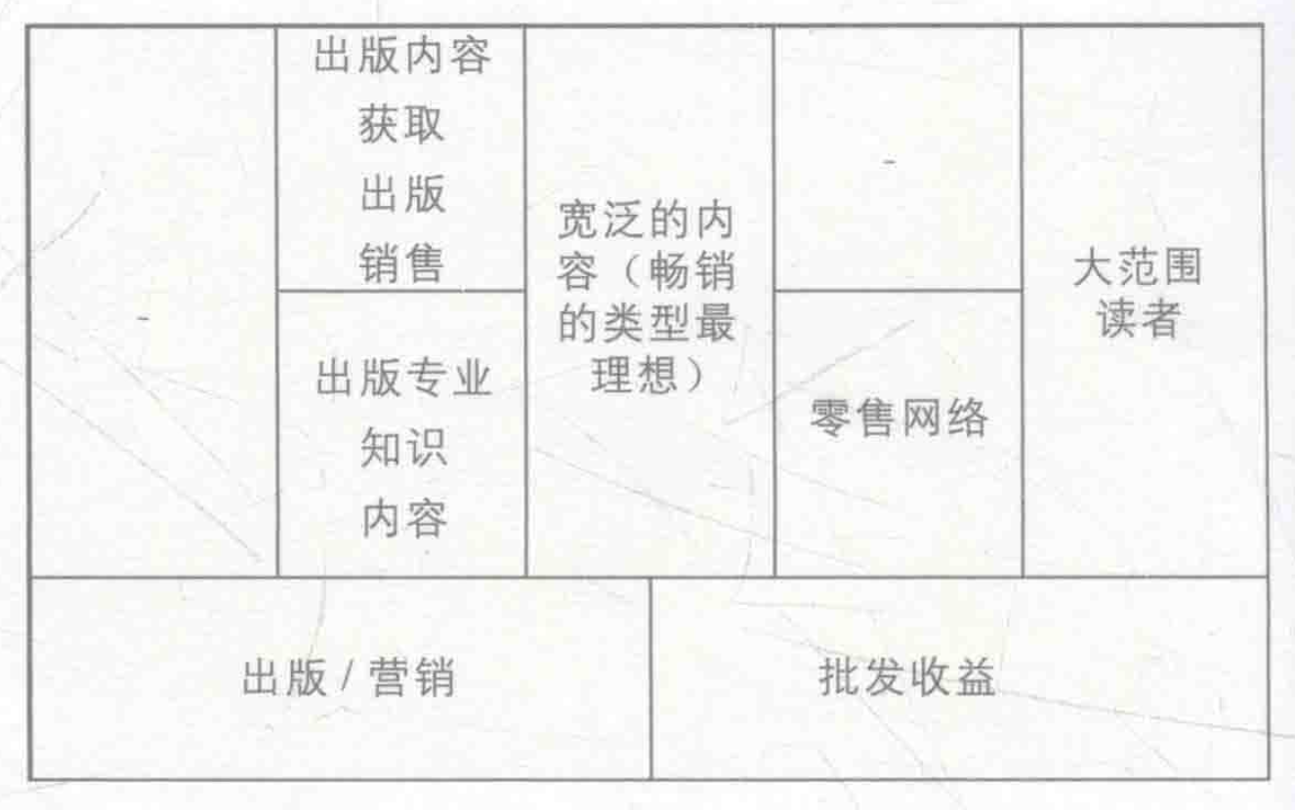
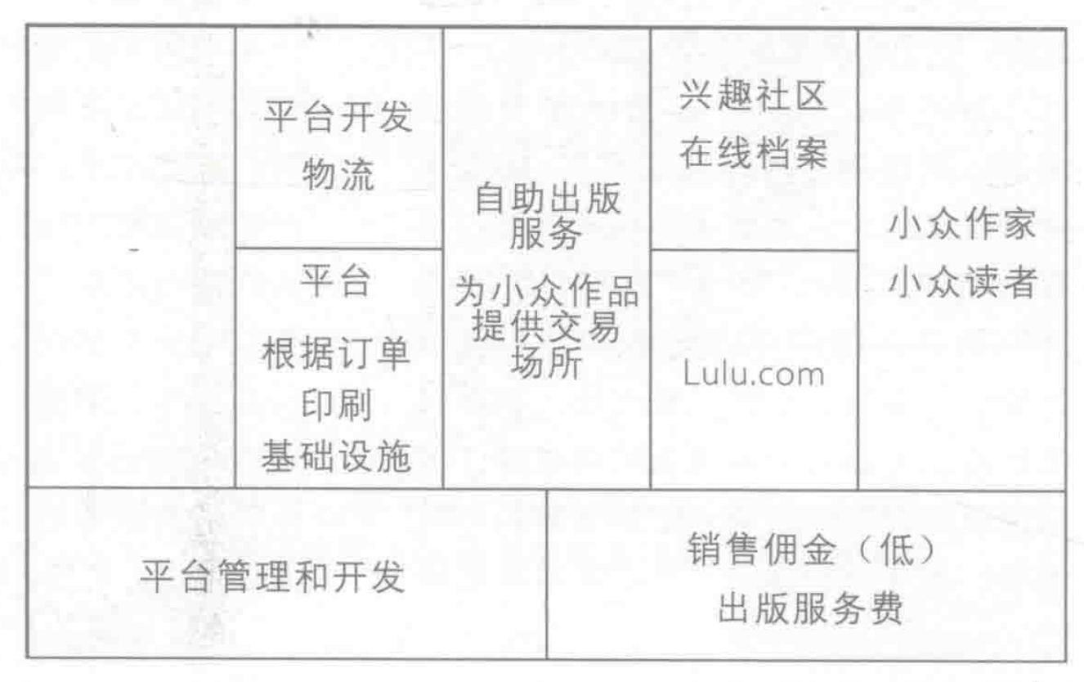
旧的模式
新的模式
作家编写并提交手稿给出版社，出版社根据自己的甄选流程决定出版最有可能畅销的书来出版。出版社感兴趣的是拥有大量读者、可以大量印刷的书。
Lulu.com 的商业模式是基于帮助小众的、业余的作家把作品推向市场的目的。通过在线商城，向作家提供排版、印刷工具，并帮助他们推广作品的做法，消除了传统的准入门槛。这与传统模式的选择“有市场价值”的作品的做法大相径庭。
Lulu.com 以“用户发起的小众作品”形成了长尾模式，服务并连接了作家和读者两大群体。数以千计的作家使用Lulu.com 的自助工具发表和售卖他们的书籍。
这一体系之所以行得通，是因为书籍只在订单产生的情况下才会被印刷出来。任一作品失败、无人间津都对 Lulu.com 没有影响，因为这样的失败是零成本的。

